Slide 1




中
国
生日提醒及自动发送生日祝福机器人

Slide 2
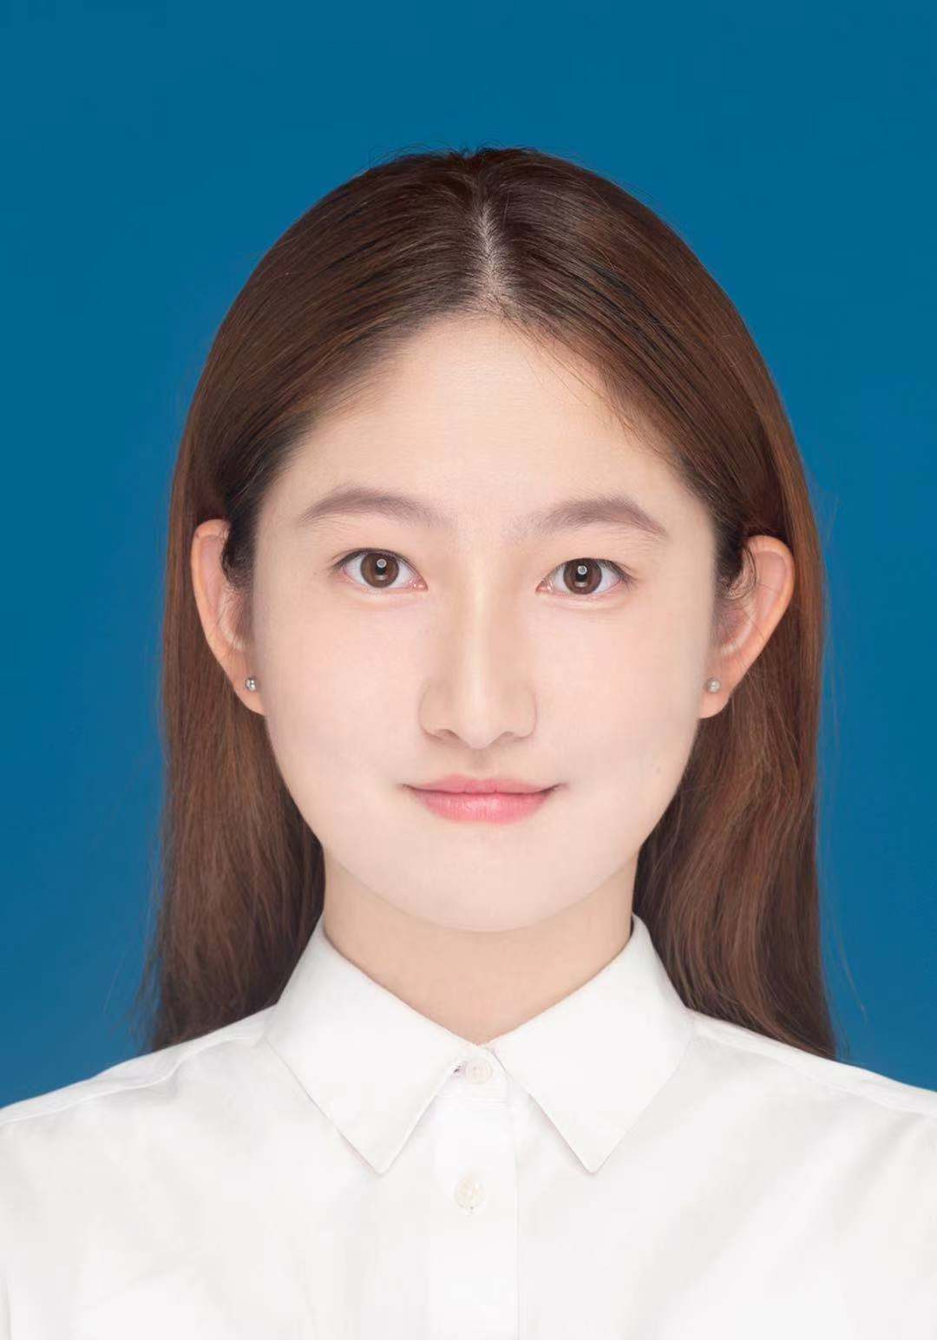
作品信息 App Information
参赛作品 entries：生日提醒及发送生日祝福机器人
参赛团队/个人照片
Photo
队伍名称 Team Name： 金牌团队
队伍成员 Team Member：劳伊璐
队伍口号 Team Slogan： 精领天下，英才神话
所在单位和部门/专业 Enterprise :杭州电子科技大学信息工程学院
作品应用场景 ：社会生活
作品应用项目：生日提醒以及自动发送生日祝福

Slide 3
一、需求分析&背景介绍
Requirement analysis
会提醒但很少自动发送生日祝福
部分具有提醒功能，但往往不会自动发送祝福，从而错过了整点时刻或者因为各种原因你而遗忘
QQ等软件使用频率降低
痛点
据问卷调查统计，85%偏向微信，13%两者平衡，2%偏向于qq，但伴随使用频率下降以及其中各种功能的冗杂，会忽略这个功能
人际交往范围扩大
随着人际交往的圈子不断扩大，会认识不同的朋友，但是不能够一一 记住他们的生日，从而会淡薄人际关系的发展

Slide 4
二、背景&特点介绍
Characteristic analysis
追求浪漫主义，注重生活细节品质，例如许多人更喜欢用手机记录生活，许多平台更加注重人性化发展；
大学生随着社交范围的不断扩大，会认识很多新朋友 ，在维持人际关系这一方面，对朋友的关心会成为一个有利的加分项，促进人与人之间的友好发展；
只需开发一个小程序或者平台即可，开发成本低；
打开消息通知
进入系统
判断用户存储信息是否与当前日期一致，若一致会发送消息提醒
登录系统平台，打开消息提醒
输入数据
完成生日祝福
邮件发送
输入相关信息（姓名，生日日期，邮箱账号）
根据用户存贮的邮箱账号，对应生日人进行生日邮件自动发送

Slide 5













三、执行流程图
Execution Flow Chart
数字化部署前
全流程手工执行
根据日历确认生日信息
登录指定邮箱
输入好友A的邮箱信息和祝福内容
发送生日祝福
重新输入好友B的邮箱信息和祝福内容
发送祝福
机器人生日提醒并自动完成登录系统发送生日祝福流程
数字化部署后
根据存储的好友信息判断出当天生日的好友
登录指定邮箱输入授权码
发送生日提醒
自动发送当天生日好友的生日祝福

Slide 6
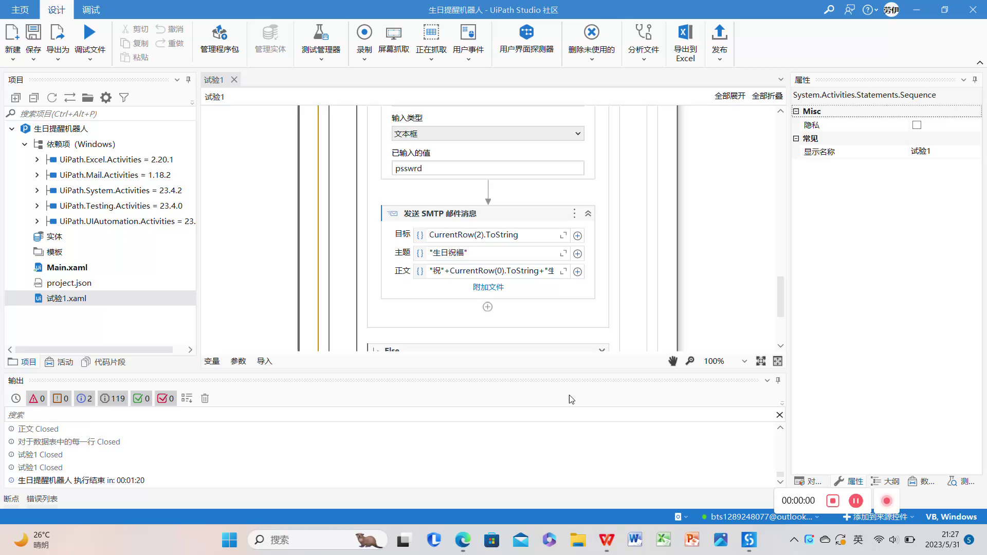
三、执行流程图
Execution Flow Chart

Slide 7
四、方案价值与营销
Solution Value and Revenue
方案价值
收益途径
营销
实现生日提醒并自动发送生日祝福邮件
促进人际关系的友好发展
后期通过各类联名，推送相关生日祝福可获得一定的收益
平台收入（VIP功能）
广告收入
线下活动收入
线下宣传
新媒体宣传
广告推广
各类联名吸引用户
与各大平台战略联盟

Slide 8
五、未来展望
future prospects
2029年-未来
2028年
长期规划
2026年-2027年
短期规划
探索新技术应用
发展更加美观、智能的科技机器人
2023年-2026年
中期推广实现
完成机器人方案部署
加强AI等新技术与平台的集成应用
初期平台
建设高级流程自动化平台
规划机器人技术方案
期初建设用户行为分析平台
建设辅助机器人平台

